Slide 1
Die Berufe

Slide 2
der Arzt / die Ärztin

Slide 3
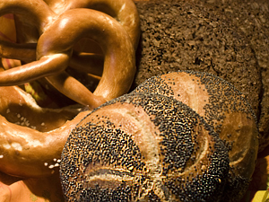
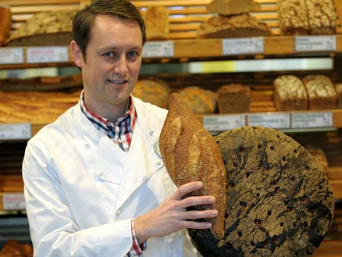
der Bäcker / die Bäckerin

Slide 4
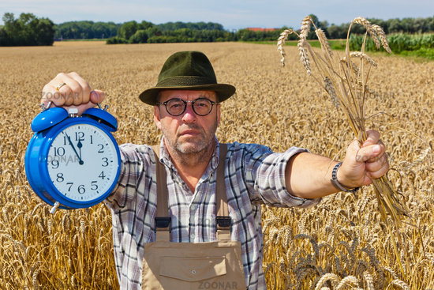
der Landwirt /
die Landwirtin

Slide 5
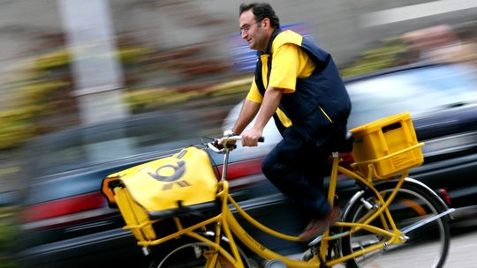
der Postbote /
die Postbotin

Slide 6
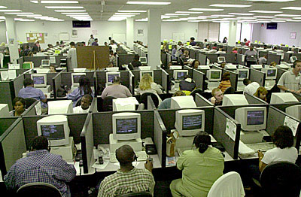
der Programmierer /
die Programmiererin

Slide 7
der Elektriker /
die Elektrikerin

Slide 8
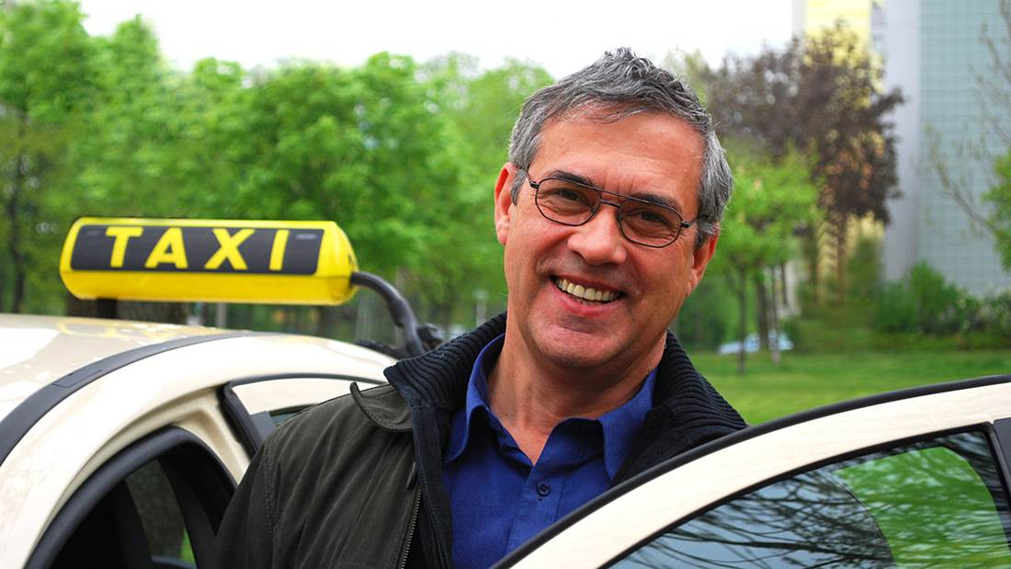
Der Taxifahrer / die Taxifahrerin

Slide 9
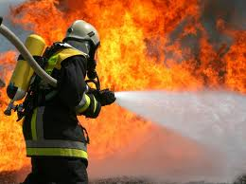
der Feuerwehrmann
die Feuerwehrfrau

Slide 10
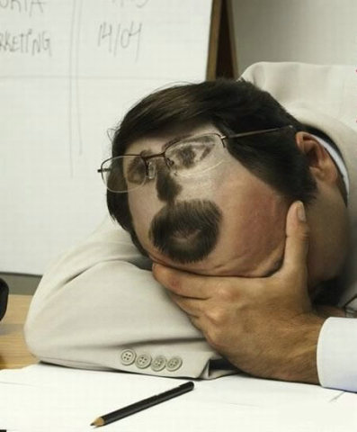
der Frisör / die Frisörin

Slide 11
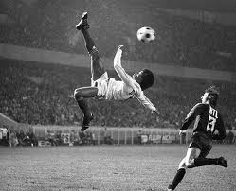
Fußballspieler

Slide 12
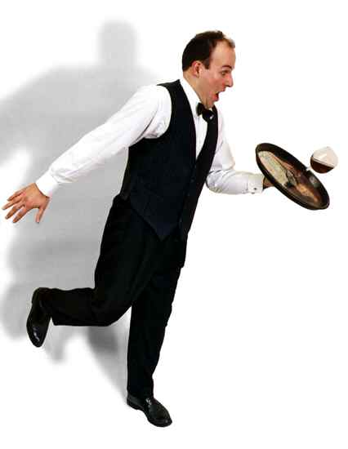
der Kellner / die Kellnerin

Slide 13
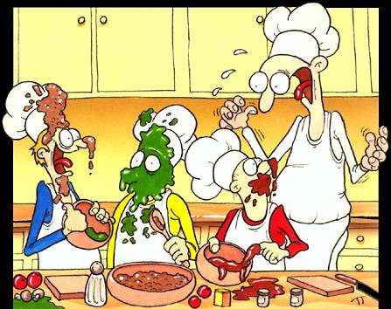
der Koch / die Köchin

Slide 14
der Lehrer / die Lehrerin

Slide 15
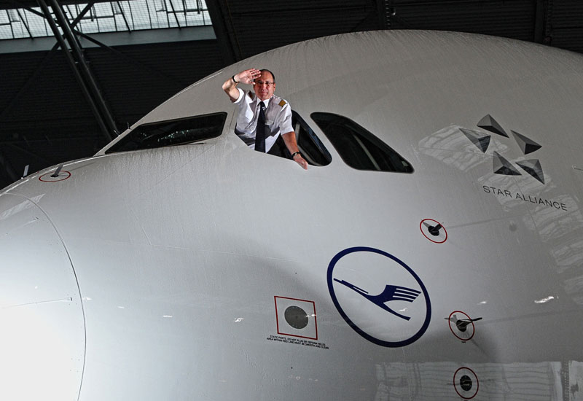
der Pilot / die Pilotin

Slide 16
der Polizist / die Polizistin

Slide 17
der Sänger / die Sängerin

Slide 18
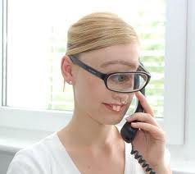
der Sekretär / die Sekretärin

Slide 19
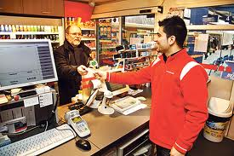
der Verkäufer / die Verkäuferin

